Slide 1



Agregue el Título
INTRODUCCIÓN
Domingo
ANHELANDO CONOCER MEJOR A JESÚS
ANHELANDO CONOCER MEJOR A JESÚS
Título del tópico

Slide 2
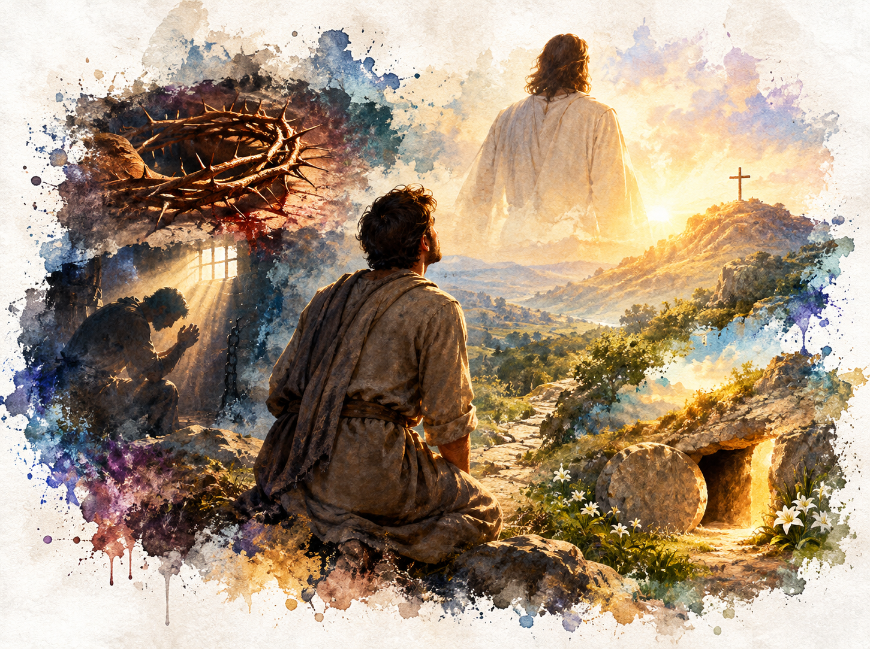

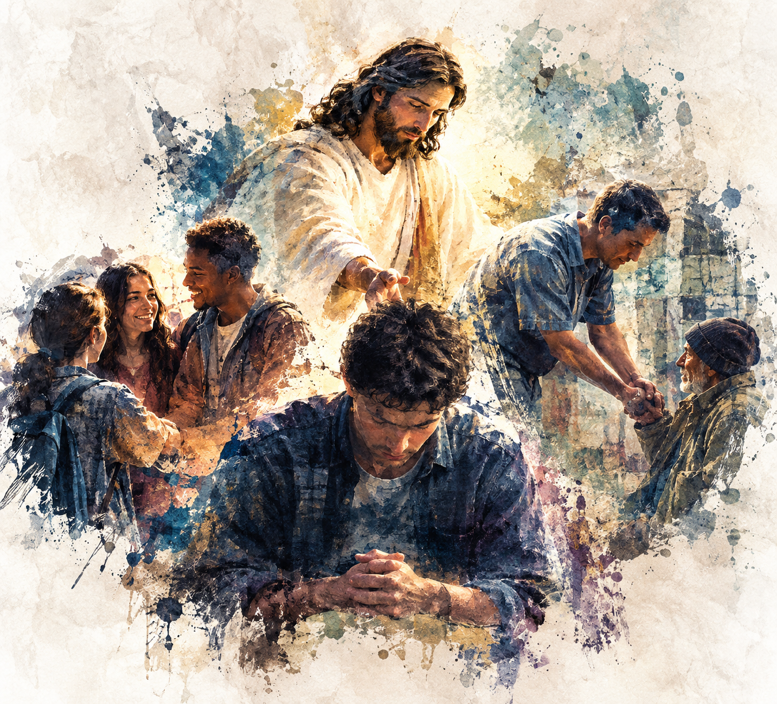
INTRODUCCIÓN
Filipenses 3:10-11.
A fin de conocerle, y el poder de su resurrección, y la participación de sus padecimientos, llegando a ser semejante a él en su muerte, si en alguna manera llegase a la resurrección de entre los muertos».
A medida que el estudiante de la Biblia contempla al Redentor, se despierta en el alma el misterioso poder de la fe, la adoración y el amor. La mirada se fija en la visión de Cristo y el que observa se asemeja cada vez más a lo que adora». La Educación, p. 192.
Agregue el texto
Título del tópico
ANHELANDO CONOCER MEJOR A JESÚS

Slide 3
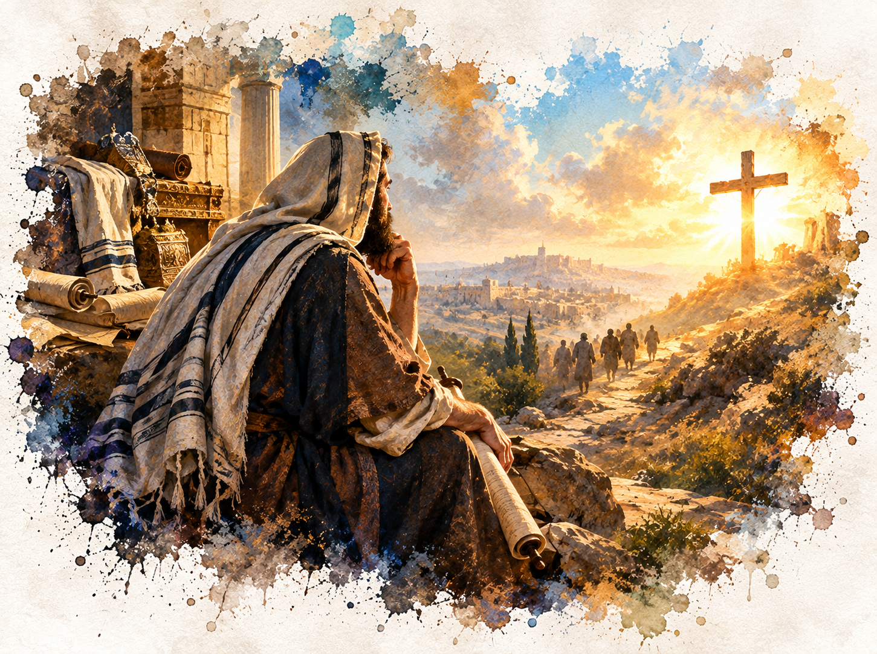
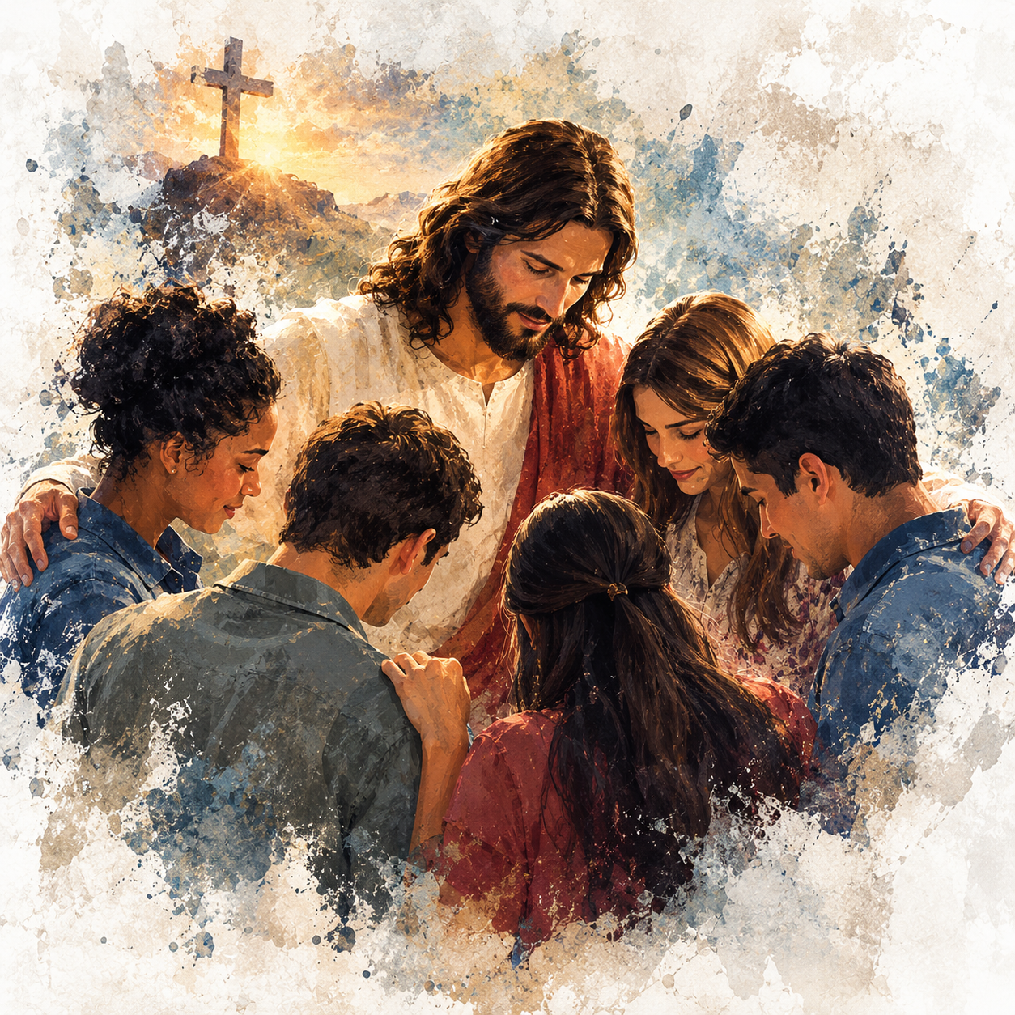
Agregue el Título
DOMINGO
Domingo
A. ¿Cómo exalta Pablo la necesidad de la fe en Cristo sin confiar en supuestos méritos de la carne? Filipenses 3:1-3.
Pablo enseña que debemos gloriarnos en Cristo Jesús y no confiar en nuestros propios méritos. La verdadera adoración nace del corazón y reconoce que nuestra salvación depende de Cristo, no de nuestras obras ni de privilegios externos.
Cuanto más nos acercamos a Jesús, más reconocemos la gravedad del pecado y nuestra necesidad de él. Los siervos fieles de Dios nunca confiaron en su propia justicia, sino en la justicia de Cristo. El arrepentimiento sincero nos lleva a abandonar la exaltación propia y reconocer que solamente Cristo es nuestra suficiencia.
1. JUSTICIA POR LA FE
Título del tópico

Slide 4
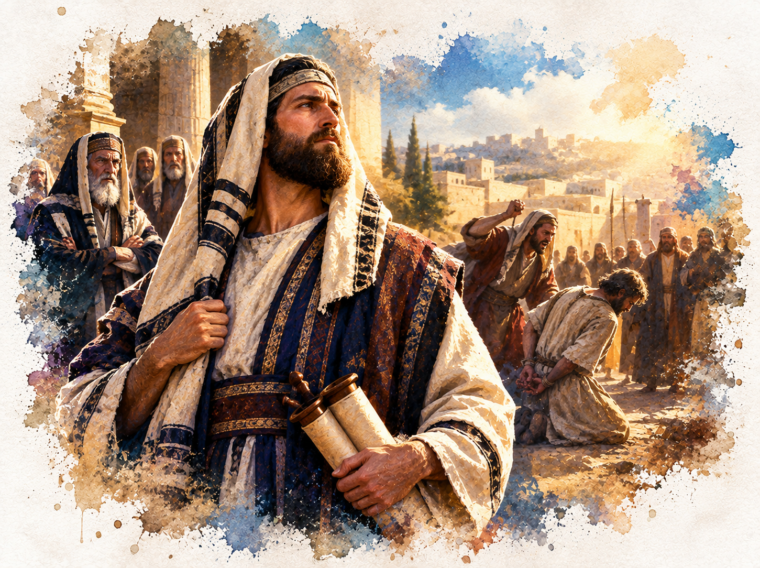
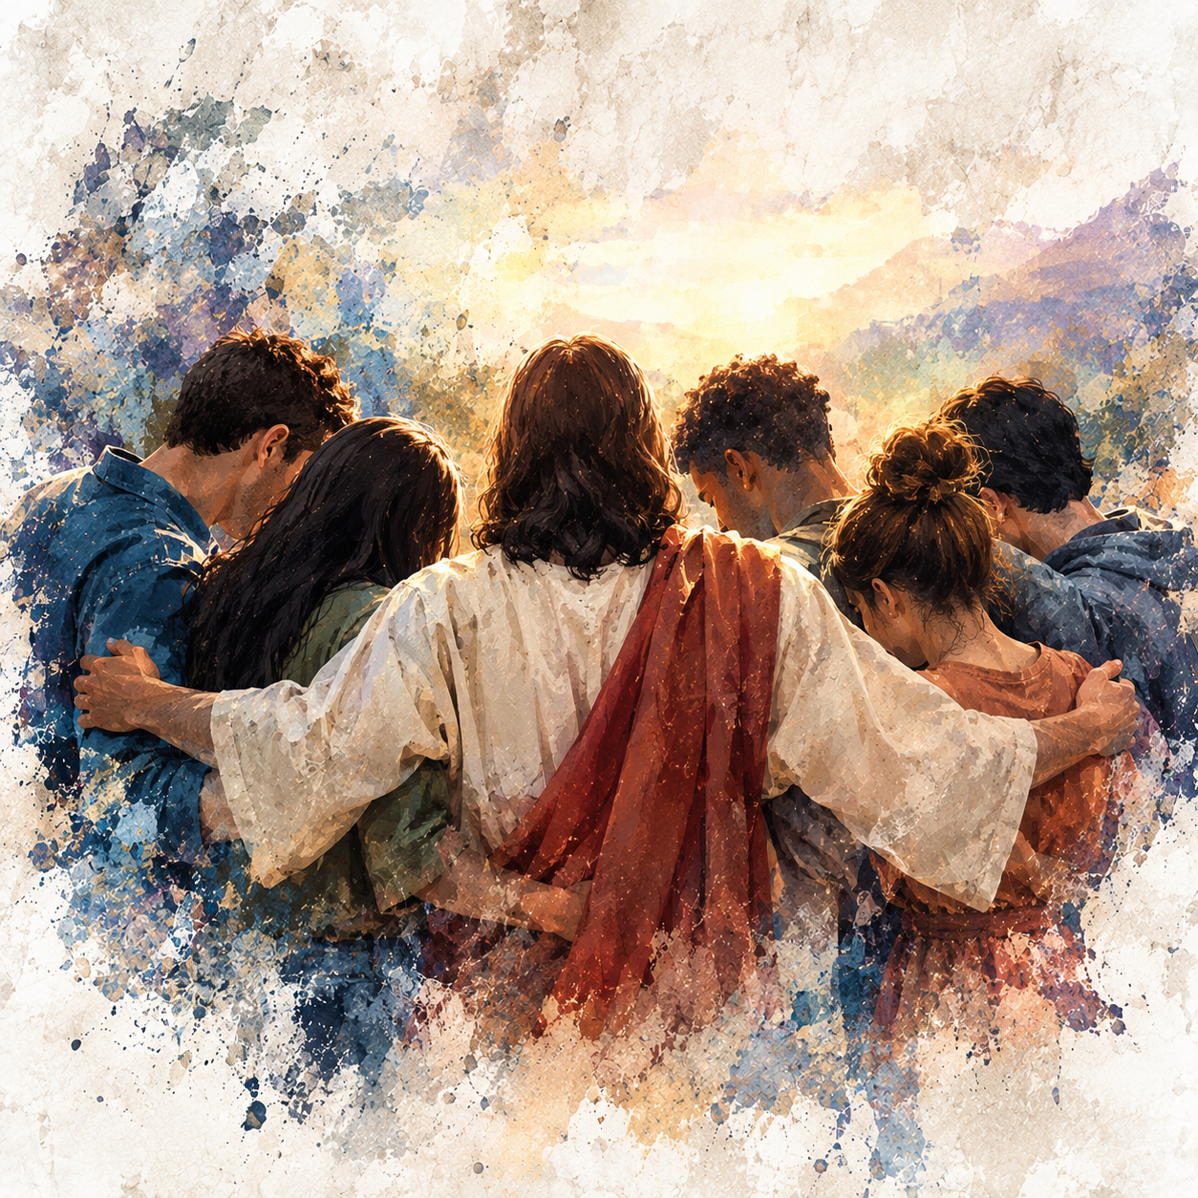
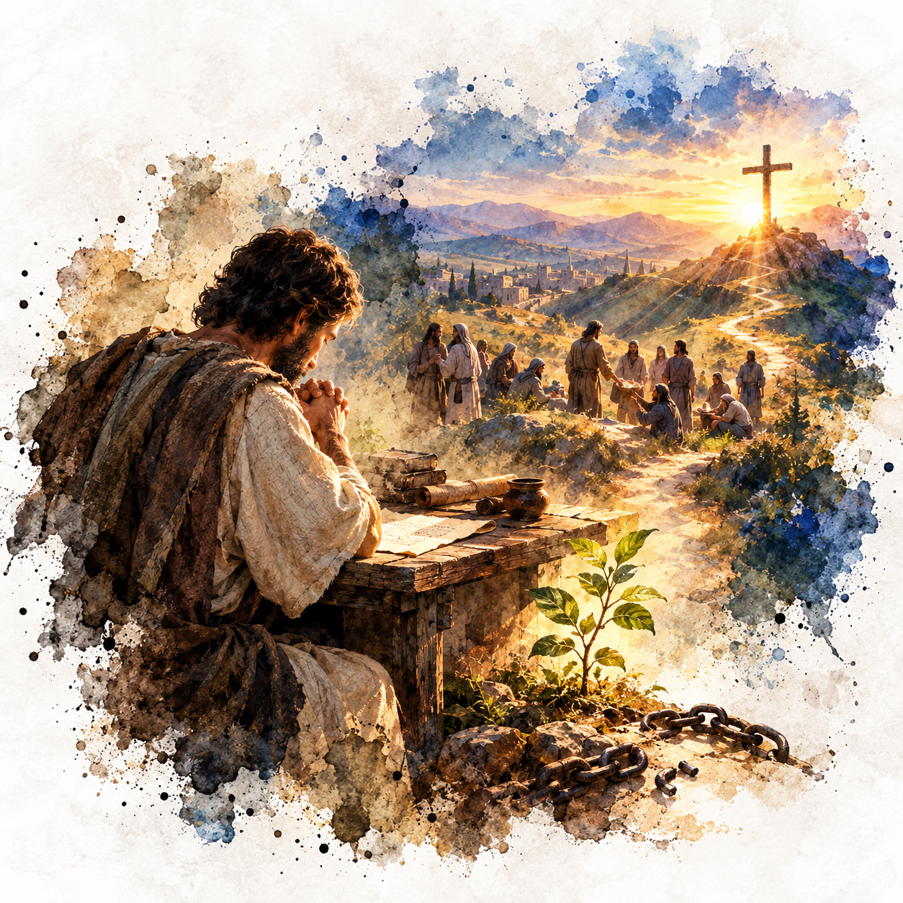
A. Describa la actitud de Pablo antes de convertirse a Cristo. Filipenses 3:4-6.
Pablo confiaba en sus privilegios religiosos, su linaje israelita, su observancia de la ley y su celo como fariseo. Incluso perseguía a la iglesia, creyendo que defendía la verdad.
Las escuelas religiosas de Judea habían permitido que las tradiciones humanas sustituyeran la Palabra de Dios. El orgullo, el deseo de dominio y el fanatismo dominaban a muchos dirigentes. Pablo participó intensamente en esa persecución, demostrando que el celo religioso sin el conocimiento verdadero de Cristo puede conducir al error.
LUNES
Agregue el texto
2. GOZO EN SERVIR A CRISTO
CONFIANDO EN EL PODER DE DIOS
Título del tópico

Slide 5
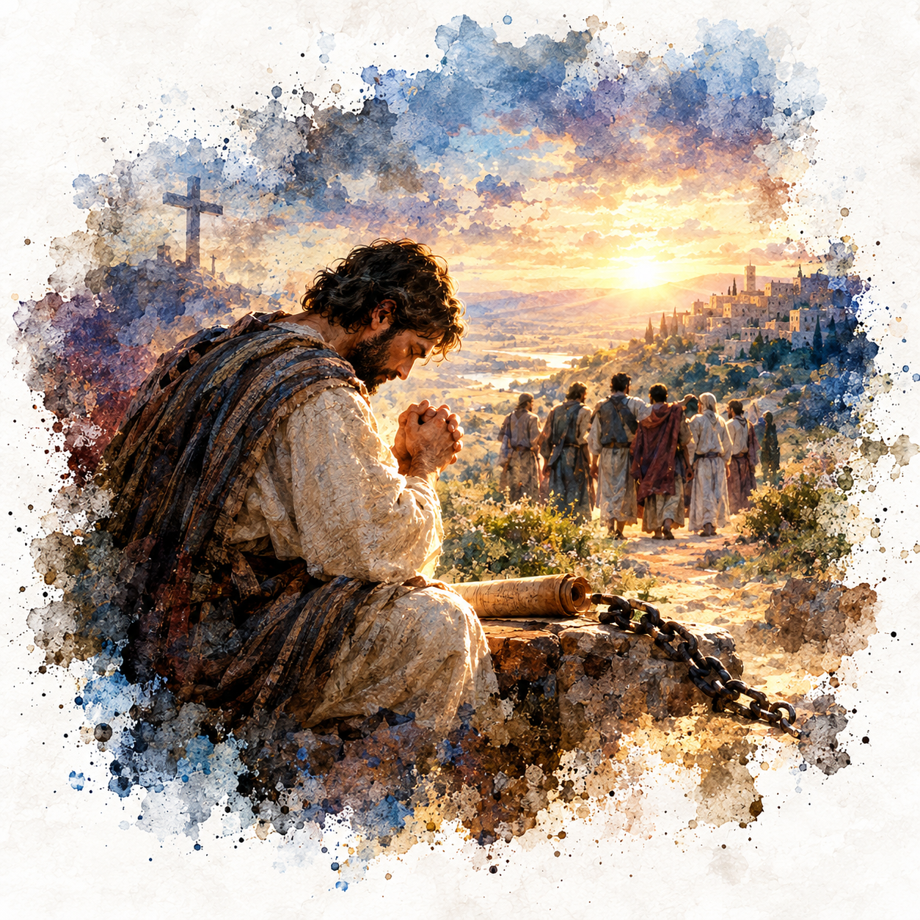
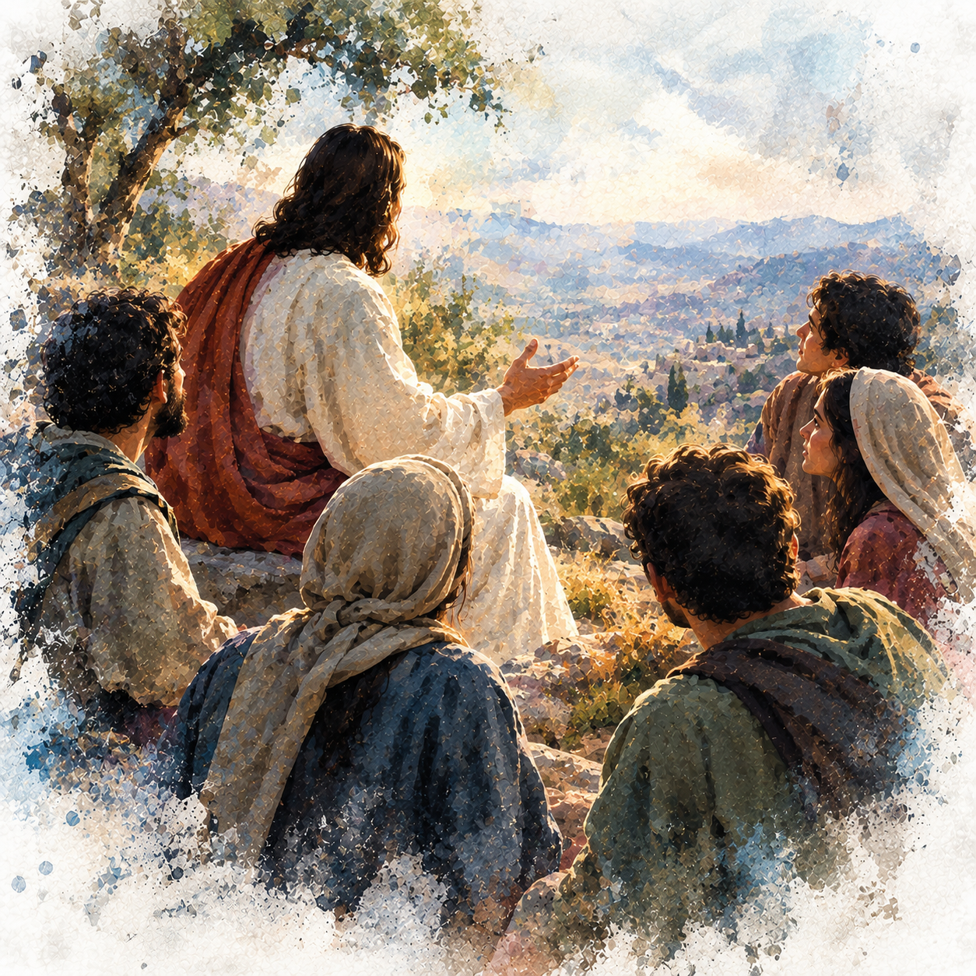
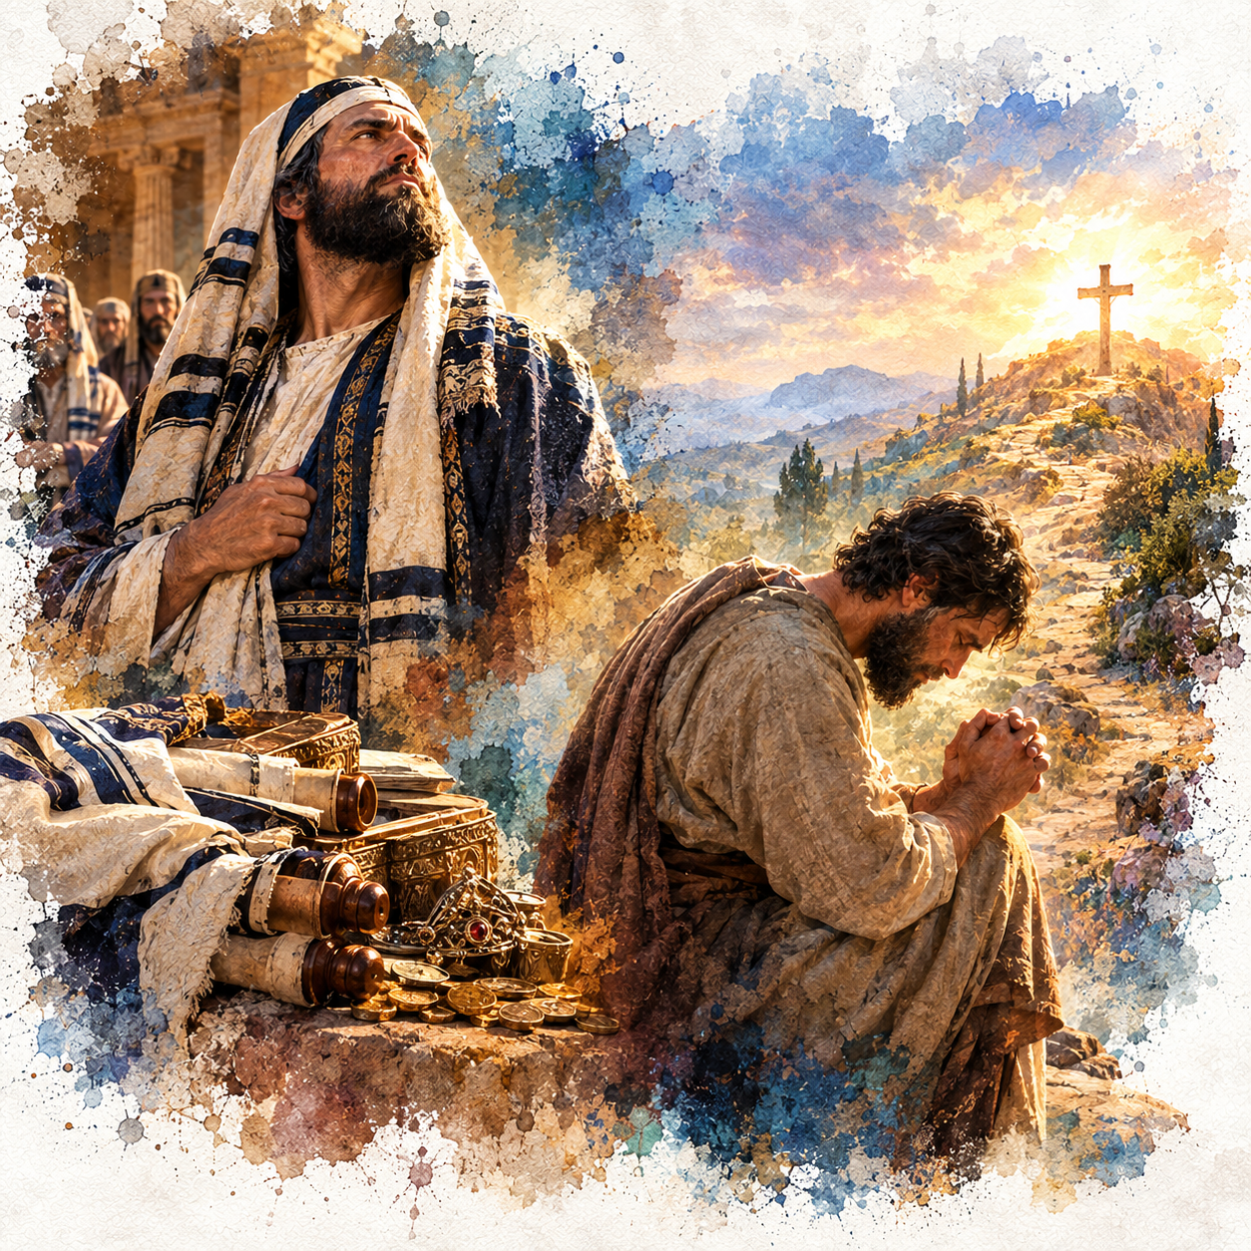
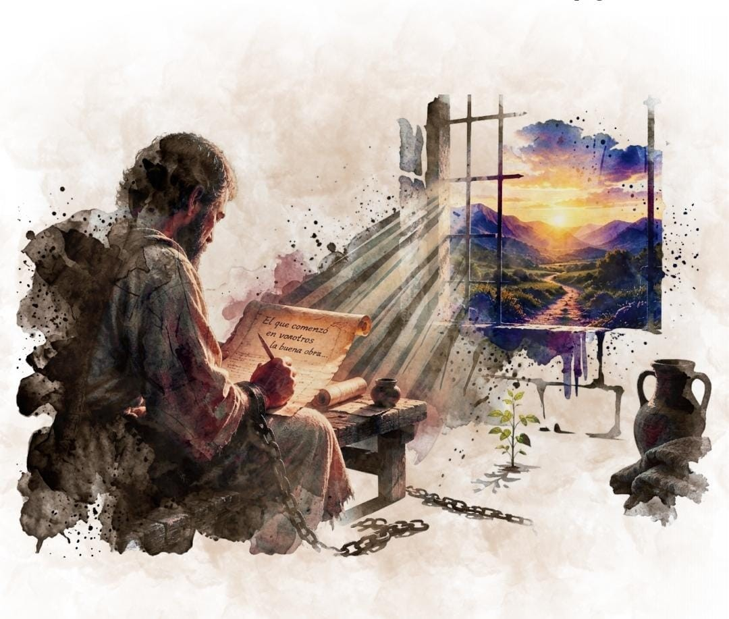
Agregue el Título
LUNES
Domingo
B. ¿Qué explica Pablo acerca del inmenso gozo de una entrega total a Jesús? Filipenses 3:7-8.
Pablo consideró como pérdida todo aquello que antes estimaba valioso, con tal de ganar a Cristo y conocerlo personalmente. Su mayor riqueza ya no estaba en sus logros, sino en su relación con el Salvador.
Los apóstoles se gozaban aun en medio del sufrimiento porque amaban profundamente la causa de Cristo. Pablo y Silas cantaron mientras estaban presos. Cuando la verdad gobierna el corazón, aprendemos a servir con abnegación y a contemplar el sacrificio de Jesús, quien se hizo pobre por amor a nosotros.
2. GOZO EN SERVIR A CRISTO
Título del tópico

Slide 6
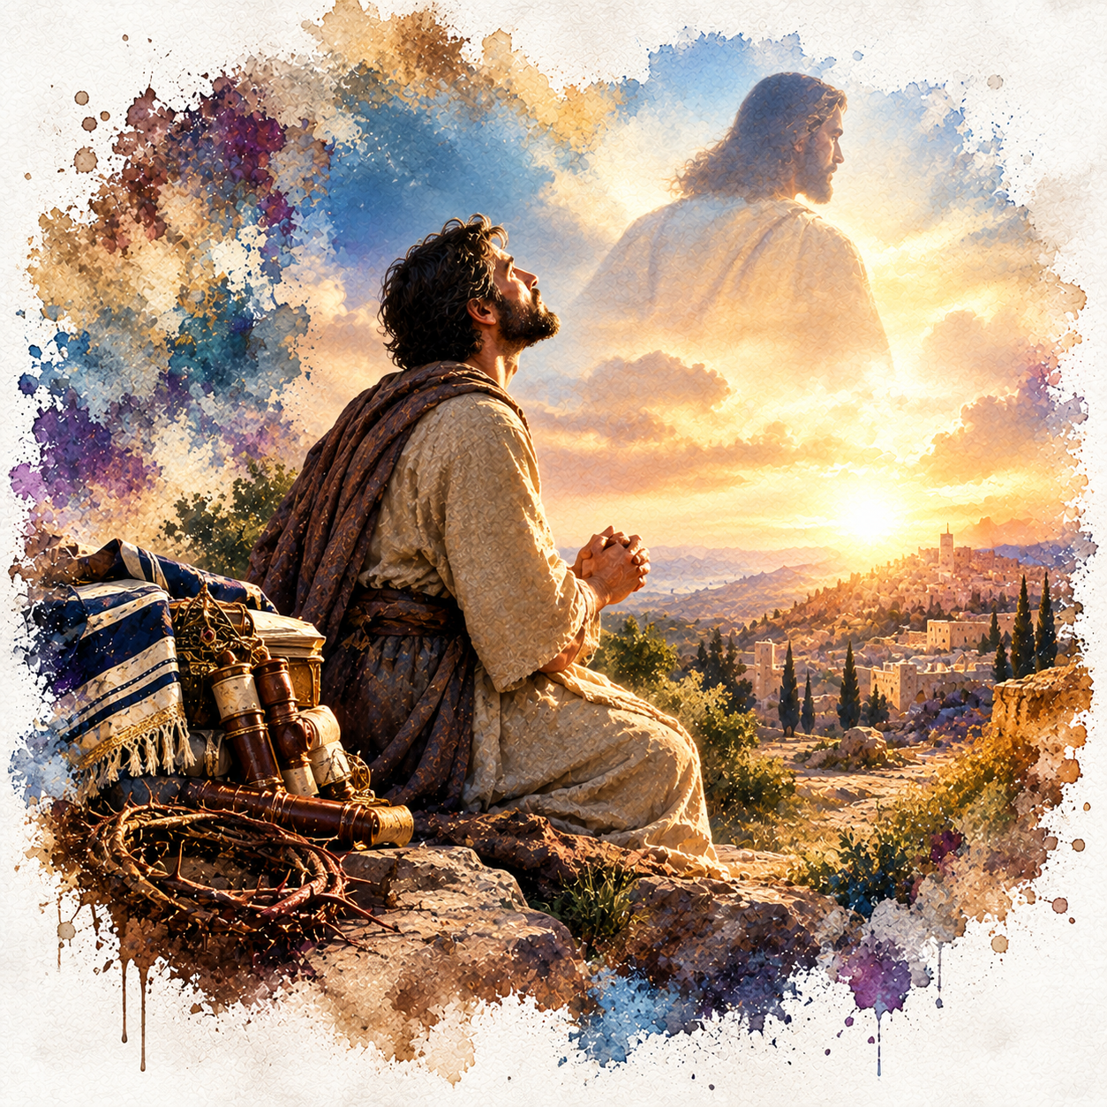
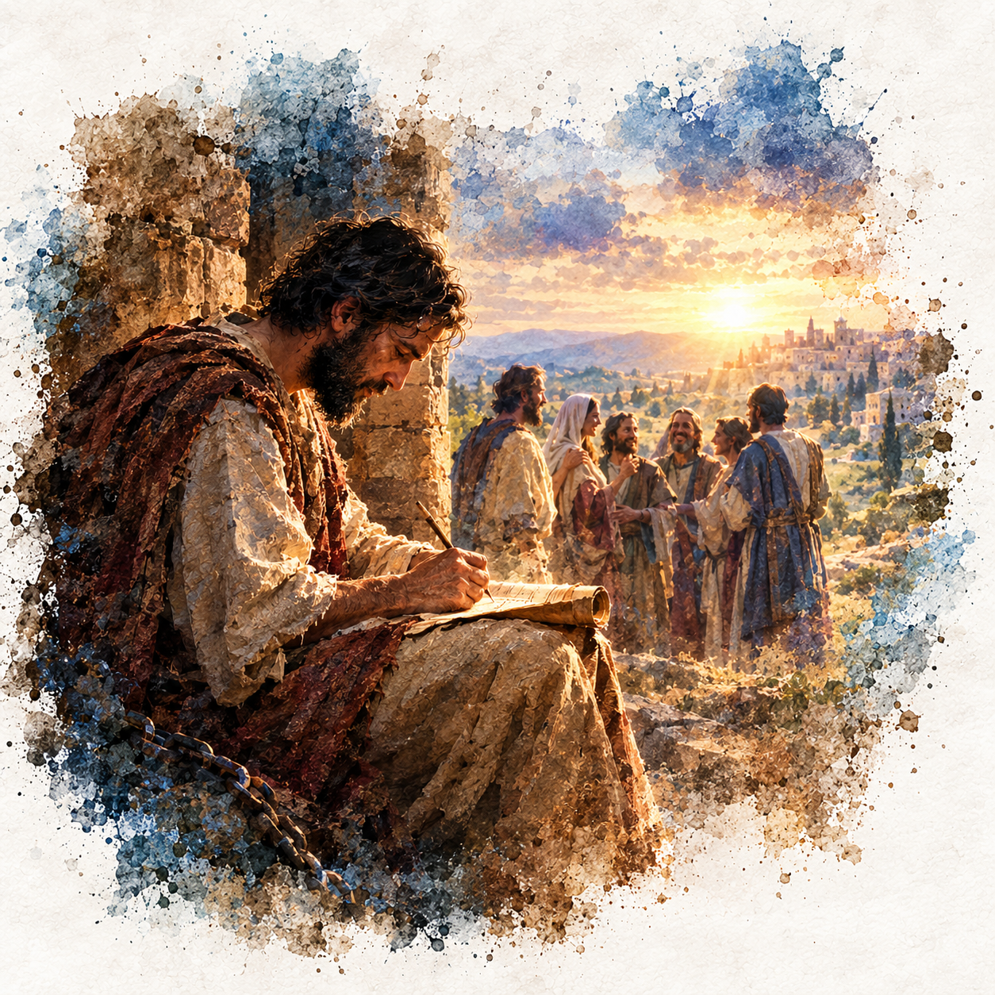
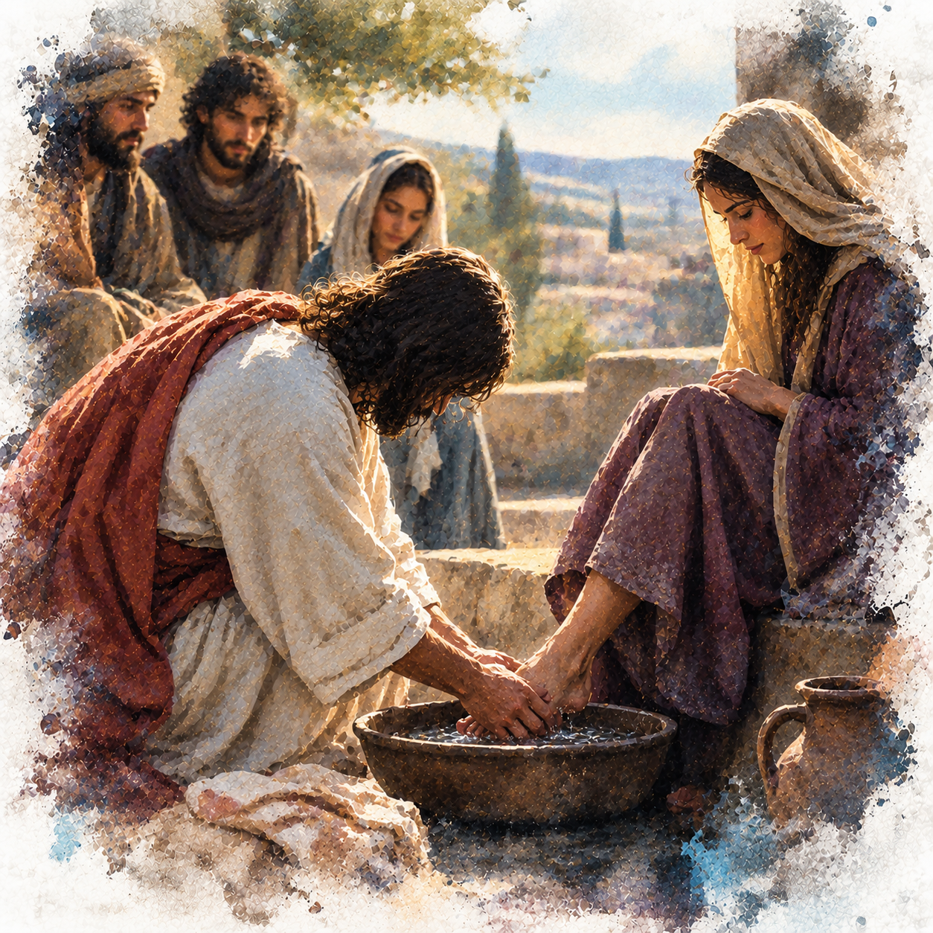
MARTES
A. ¿Qué anhelo de Pablo deberíamos desear reflejar hoy? Filipenses 3:9.
Debemos anhelar ser hallados en Cristo, no confiando en nuestra propia justicia, sino en la justicia que Dios concede por medio de la fe.
La justicia propia nos separa de Dios y nos impide reconocer nuestra verdadera condición espiritual. Quien ama y confía en Dios adquiere una experiencia profunda y viviente, desarrolla humildad y aprende a permanecer firme ante las pruebas, fortalecido por la justicia de Cristo.
Agregue el texto
3. LA EXPERIENCIA GENUINA
Título del tópico

Slide 7
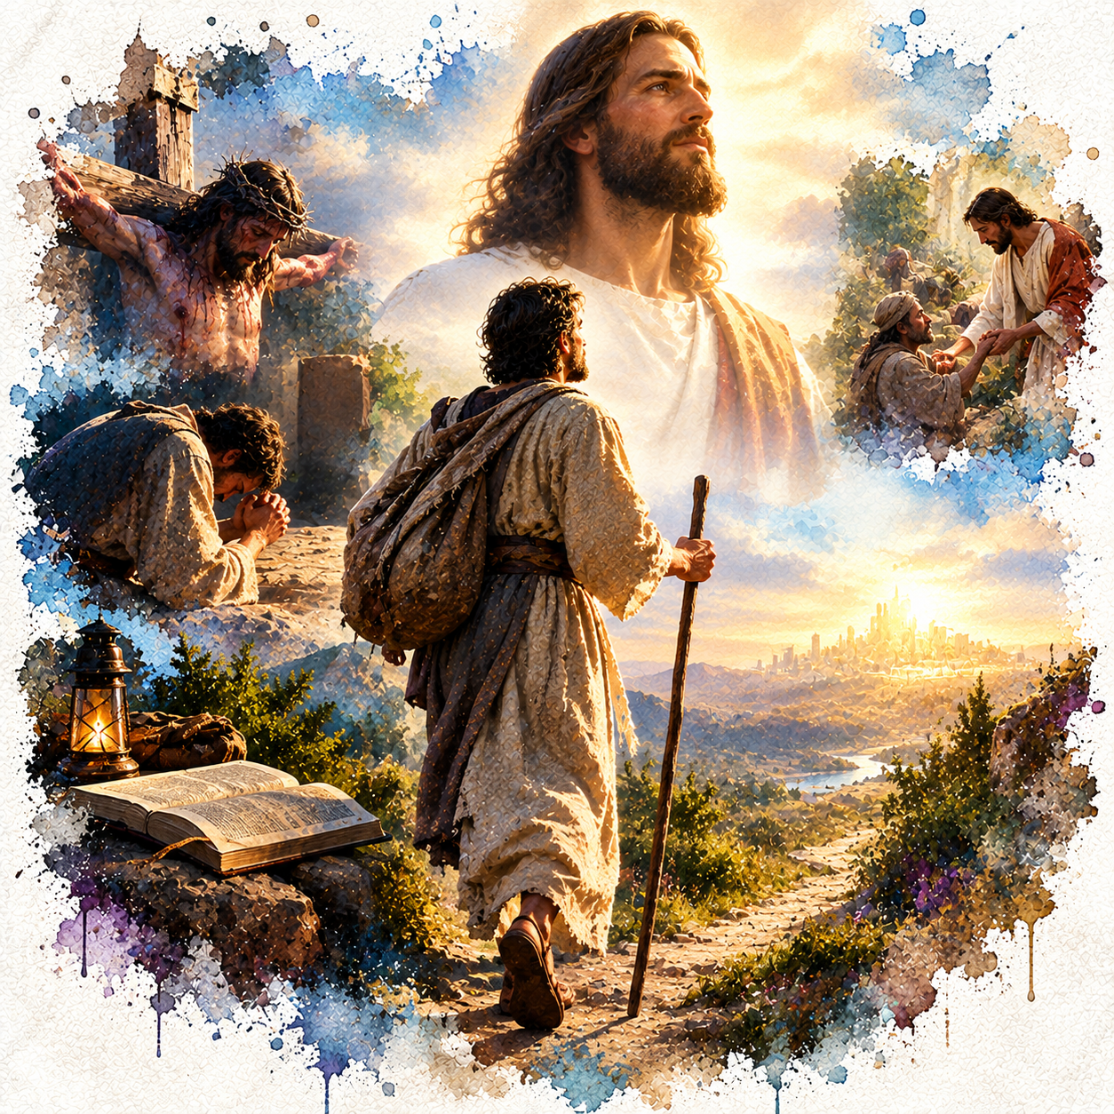
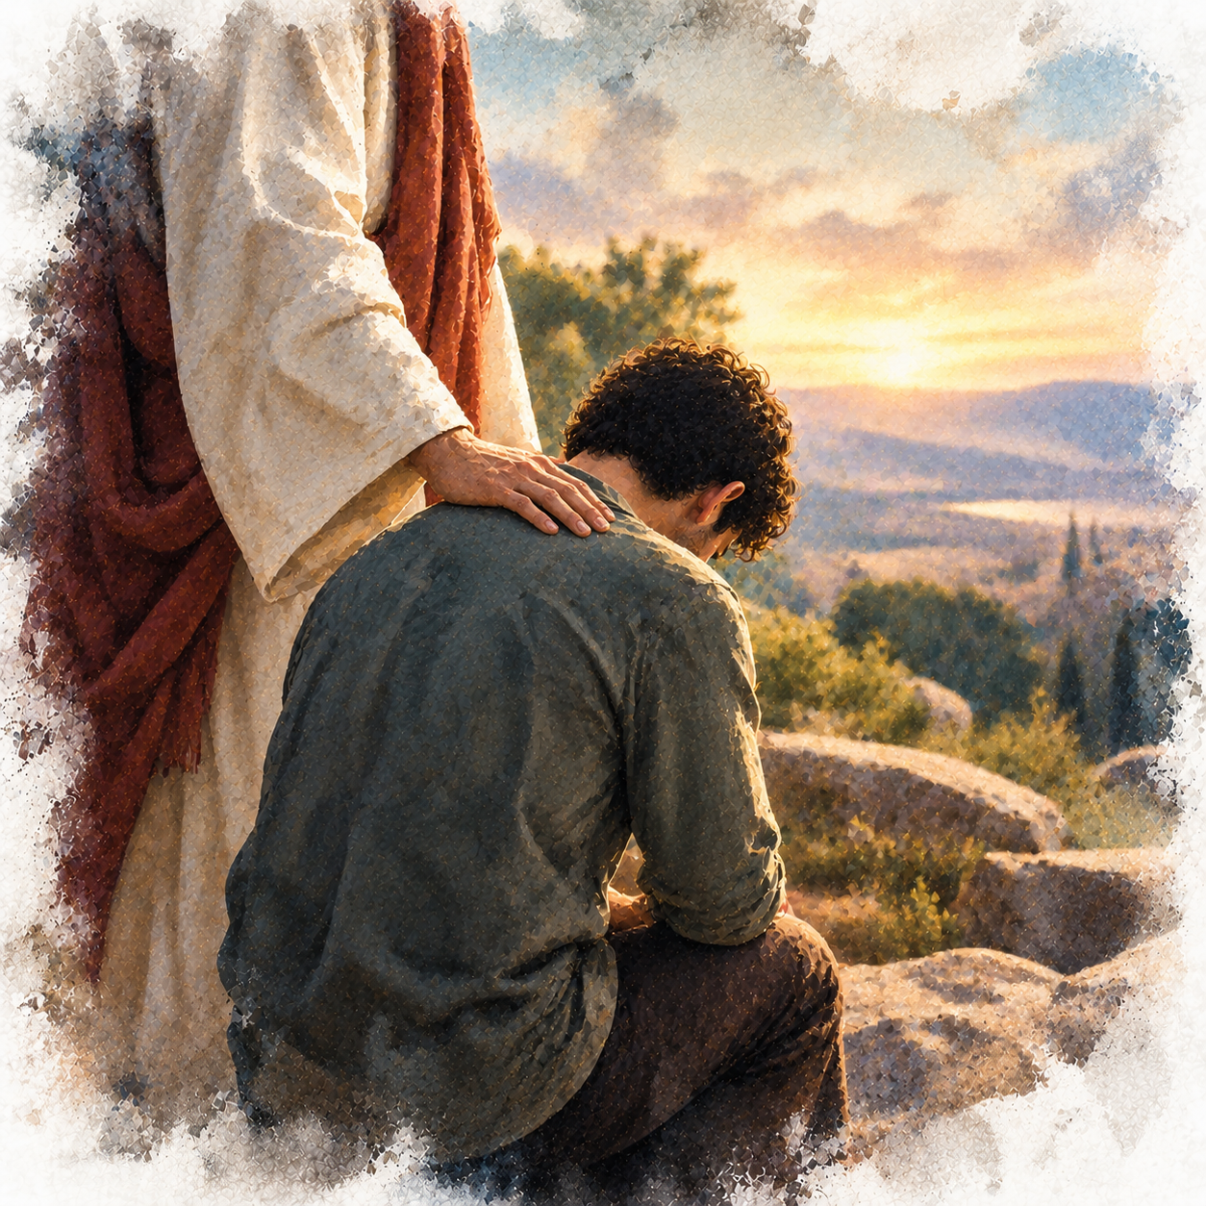
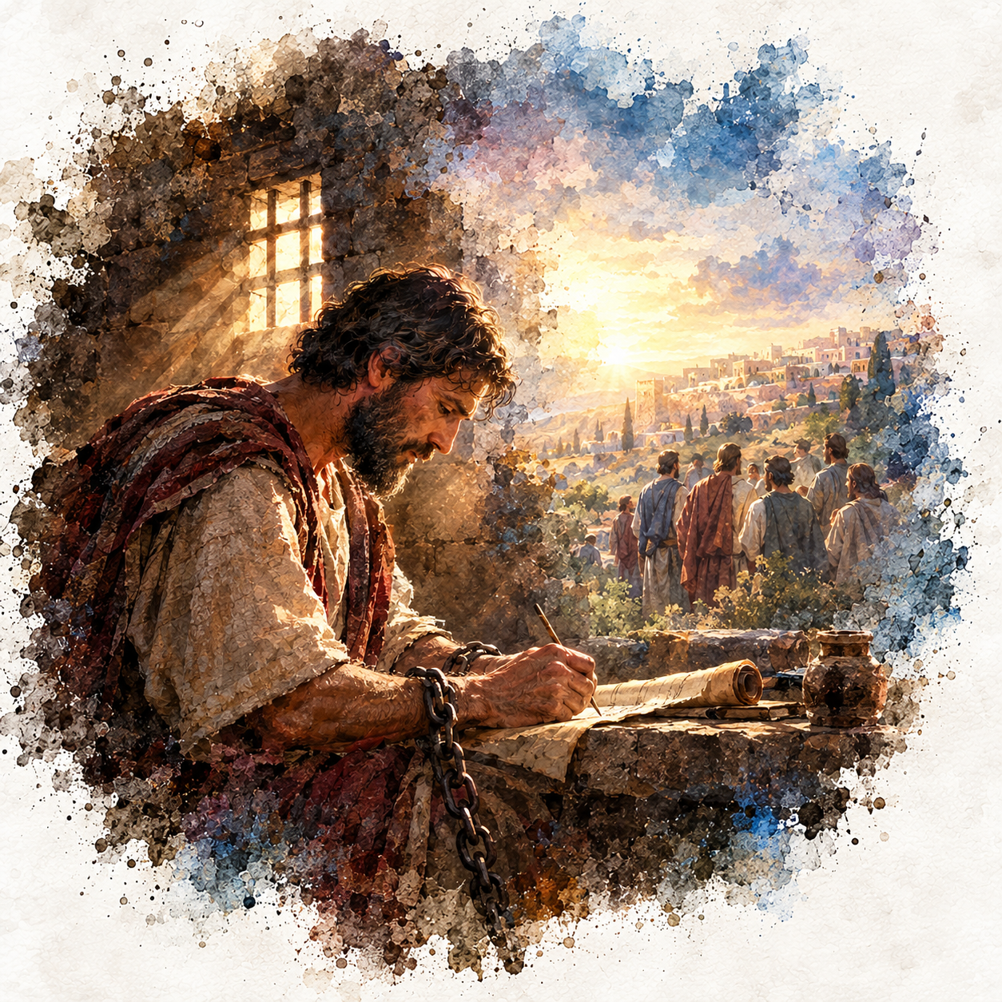
Agregue el Título
MARTES
Domingo
B. Explique el enfoque de la verdadera vida cristiana. Filipenses 3:10-11; 1 Pedro 2:21.
La vida cristiana consiste en conocer a Jesús, experimentar el poder de su resurrección, participar de sus padecimientos y seguir su ejemplo. No se trata solamente de profesar una religión, sino de vivir en comunión con Cristo y reflejar su carácter.
Los primeros cristianos practicaban la abnegación, estaban dispuestos a sacrificarse y dedicaban su vida a hacer el bien y salvar almas. La comunión personal con Jesús fortalece la mente y el corazón para vencer las inclinaciones pecaminosas. Debemos presentar al que se ha extraviado a un Salvador compasivo, que lo sostiene con amor y misericordia.
3. LA EXPERIENCIA GENUINA
Título del tópico

Slide 8
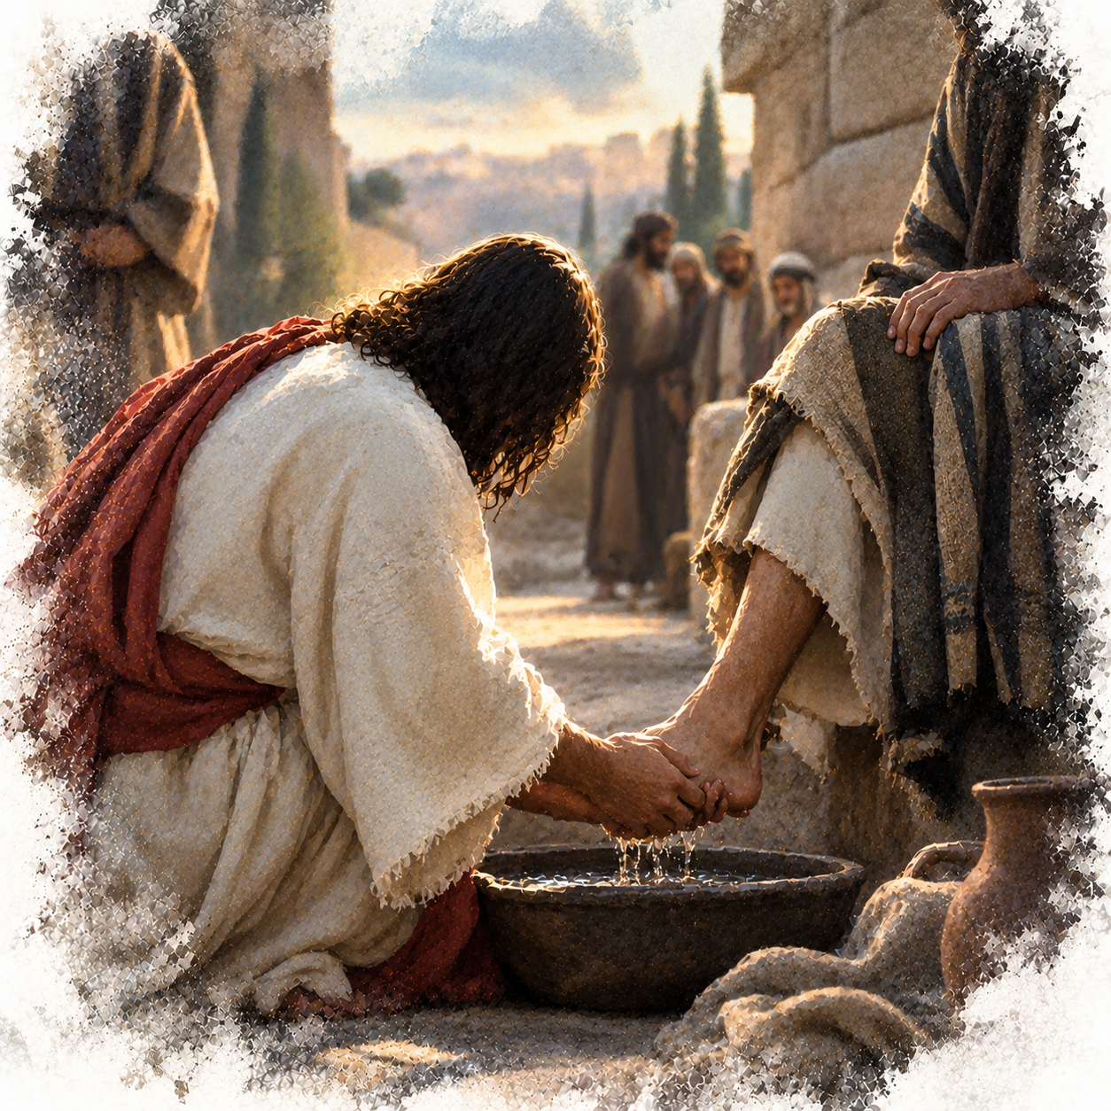
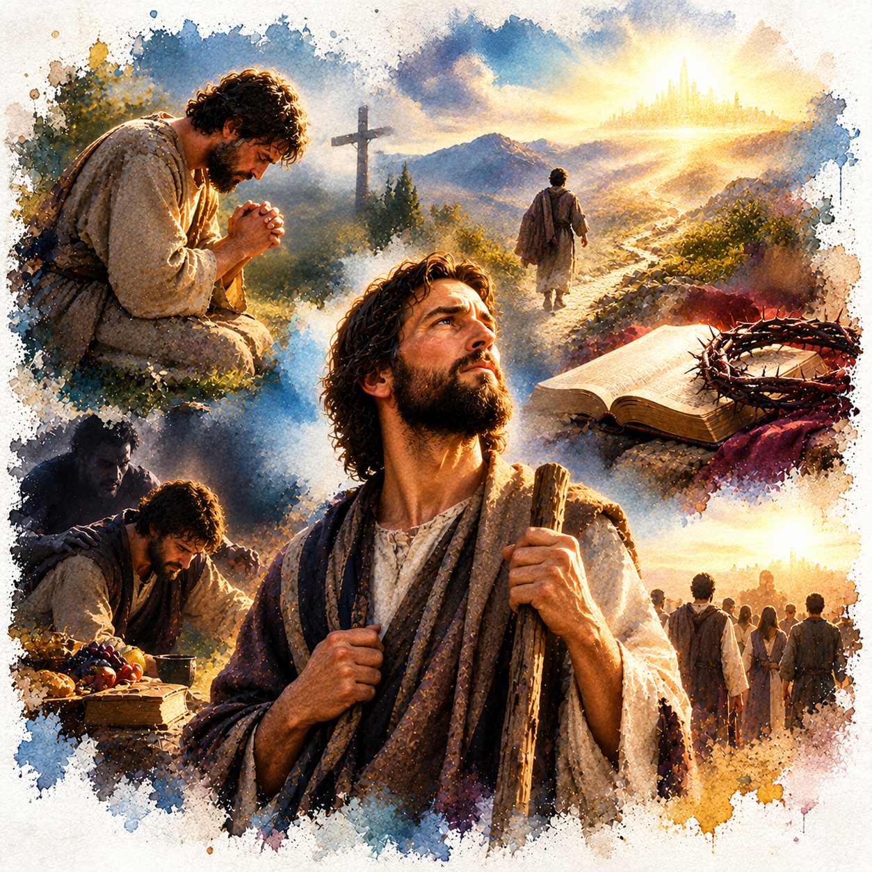
MIERCOLES
A. ¿Cómo describe Pablo el llamado continuo y diario de todo seguidor de Cristo? 2 Corintios 7:1; Filipenses 3:12-14; 1 Corintios 15:31.
El cristiano debe procurar diariamente la santidad, morir al yo y avanzar hacia la meta del llamamiento de Dios en Cristo. No debe creer que ya alcanzó la perfección, sino continuar creciendo espiritualmente.
La vida cristiana exige perseverancia y dependencia diaria de Dios. No podemos confiar en nuestras propias fuerzas ni pensar que ya hemos vencido todas las tentaciones. Cristo continúa obrando en sus hijos para purificarlos y reproducir en ellos su carácter.
Agregue el texto
4. FIRMES ANTE LA TENTACIÓN
Título del tópico

Slide 9
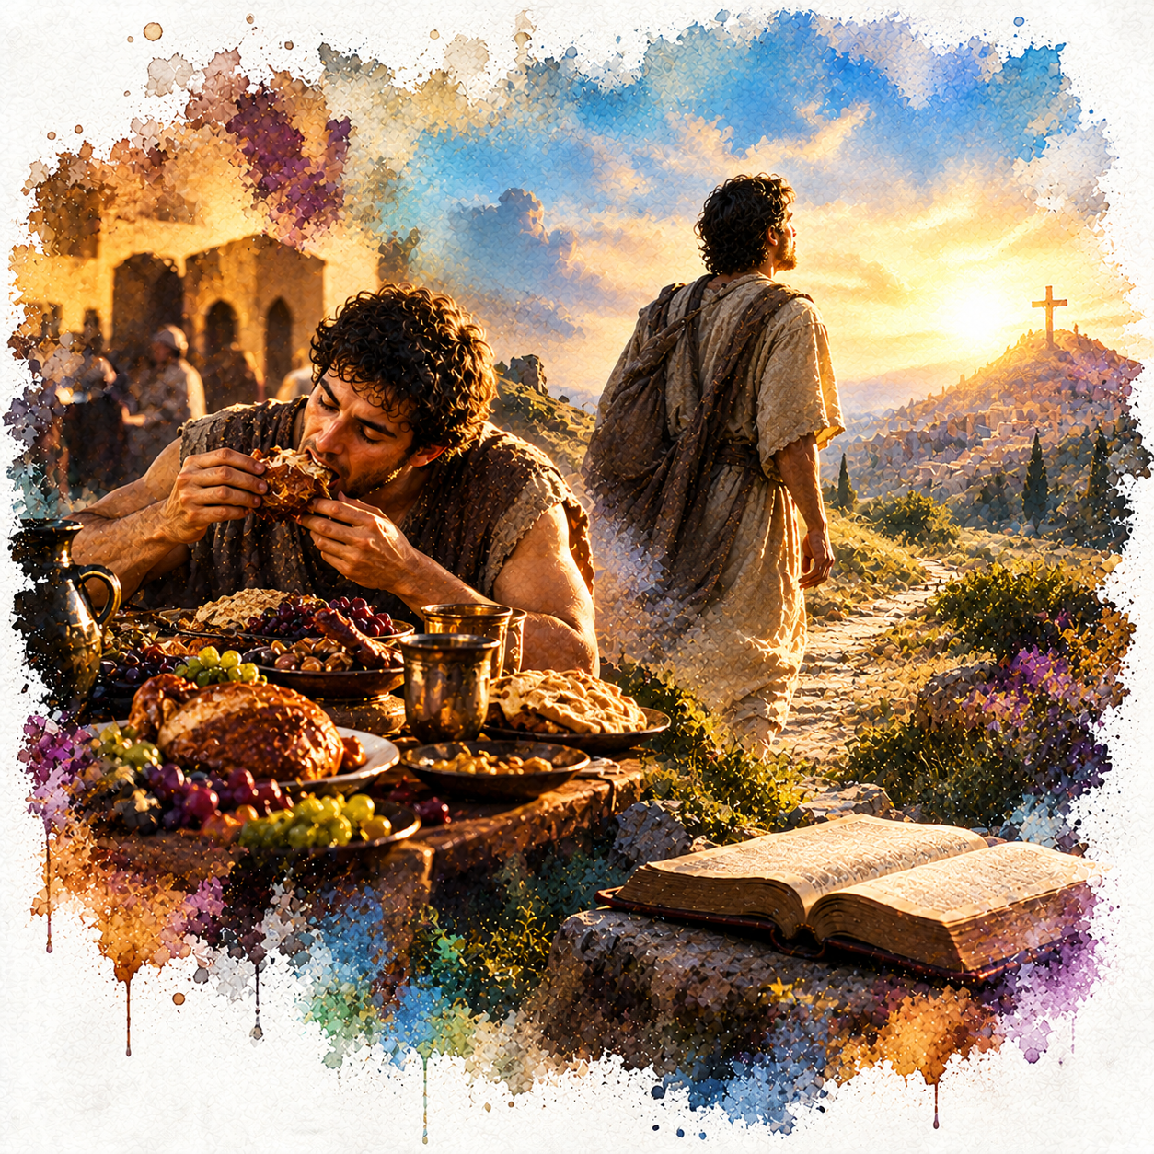
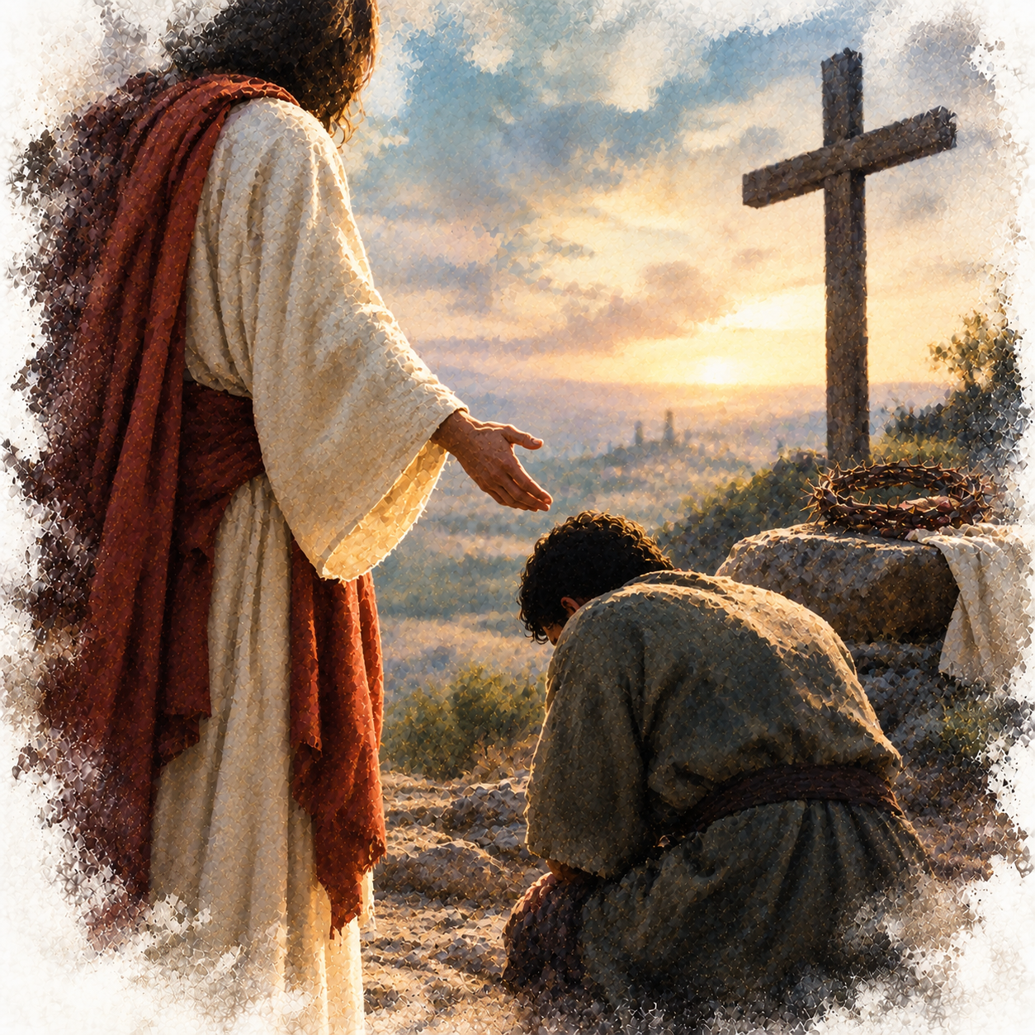
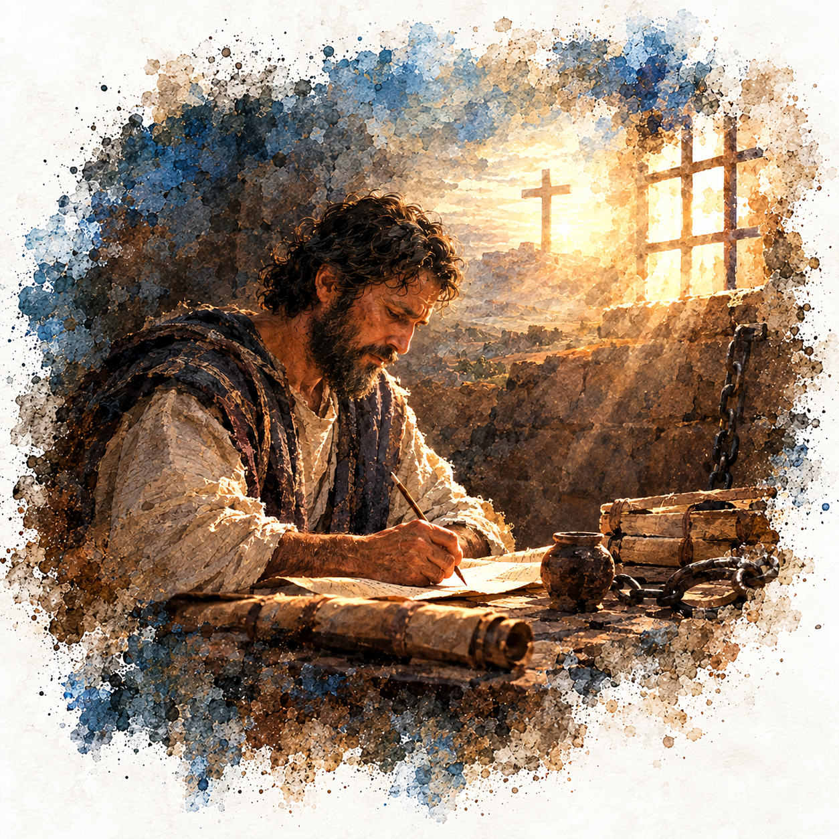
Agregue el Título
MIERCOLES
Domingo
B. ¿Qué tentación física suele ser una trampa espiritual? Filipenses 3:18-19.
La satisfacción descontrolada del apetito puede convertirse en una trampa espiritual. Cuando una persona hace de sus deseos físicos su principal guía, corre el peligro de descuidar los principios de Dios.
La abnegación y el dominio del apetito contribuyen a la salud física y al desarrollo del carácter cristiano. La falta de temperancia debilita la percepción moral y puede llevar a desobedecer otros principios divinos. Por eso, debemos aprender a gobernar nuestros deseos en lugar de permitir que ellos nos gobiernen.
4. FIRMES ANTE LA TENTACIÓN
Título del tópico

Slide 10
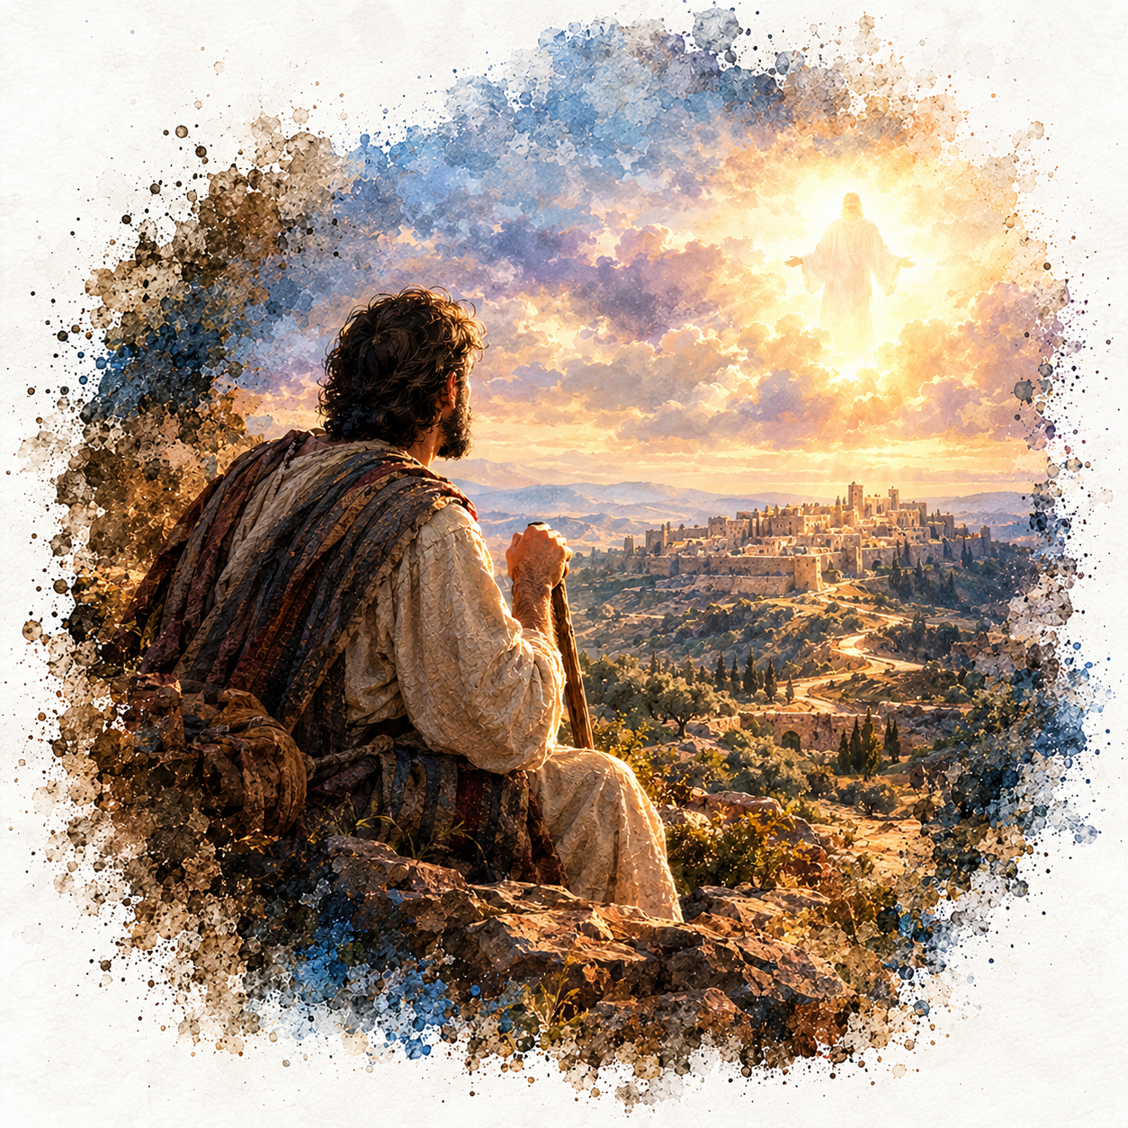
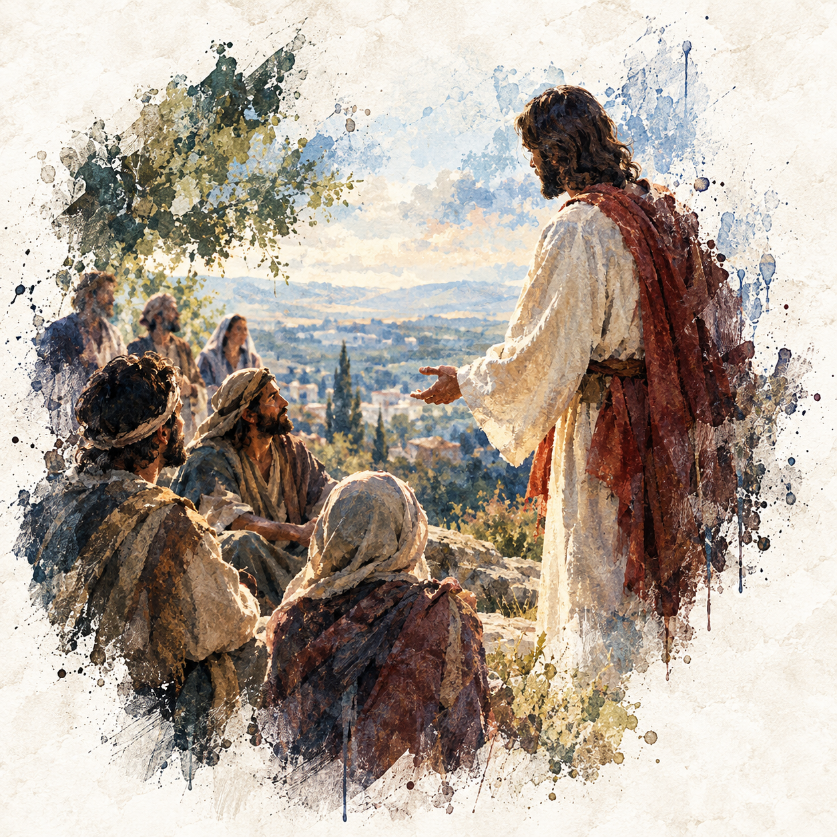
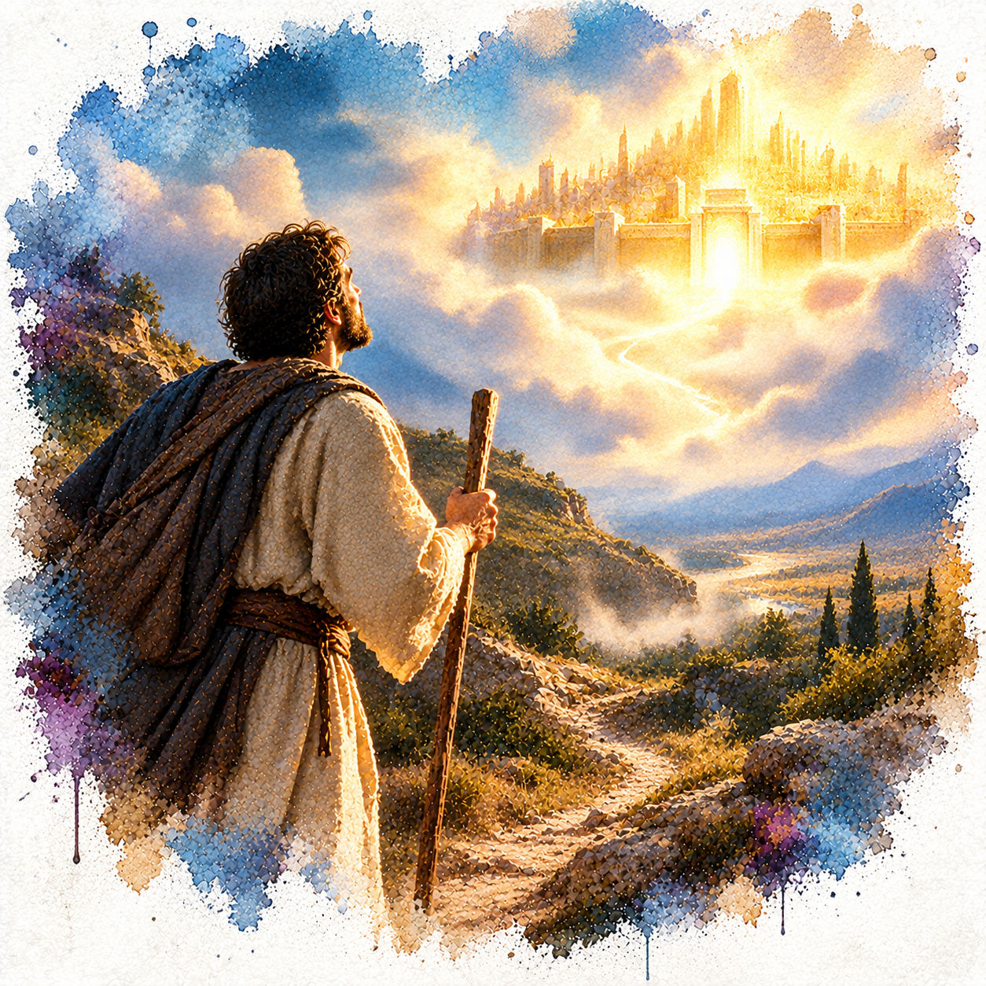
A. ¿Qué llamado y promesa desafían hoy nuestro corazón? Filipenses 3:20-21.
Nuestra ciudadanía está en los cielos y esperamos el regreso de Jesucristo, quien transformará nuestro cuerpo mortal para hacerlo semejante a su cuerpo glorioso. Esta esperanza debe influir en nuestra conducta presente.
Los hijos de Dios viven en este mundo, pero su esperanza y sus aspiraciones están puestas en el cielo. Quienes esperan el regreso de Cristo deben demostrarlo mediante una vida santa, conversaciones edificantes y una conducta que honre a Dios. No basta con profesar la fe: debemos vivir de acuerdo con ella y mantenernos firmes hasta el fin.
JUEVES
Agregue el texto
5. UNA CIUDADANÍA DIFERENTE
Título del tópico

Slide 11

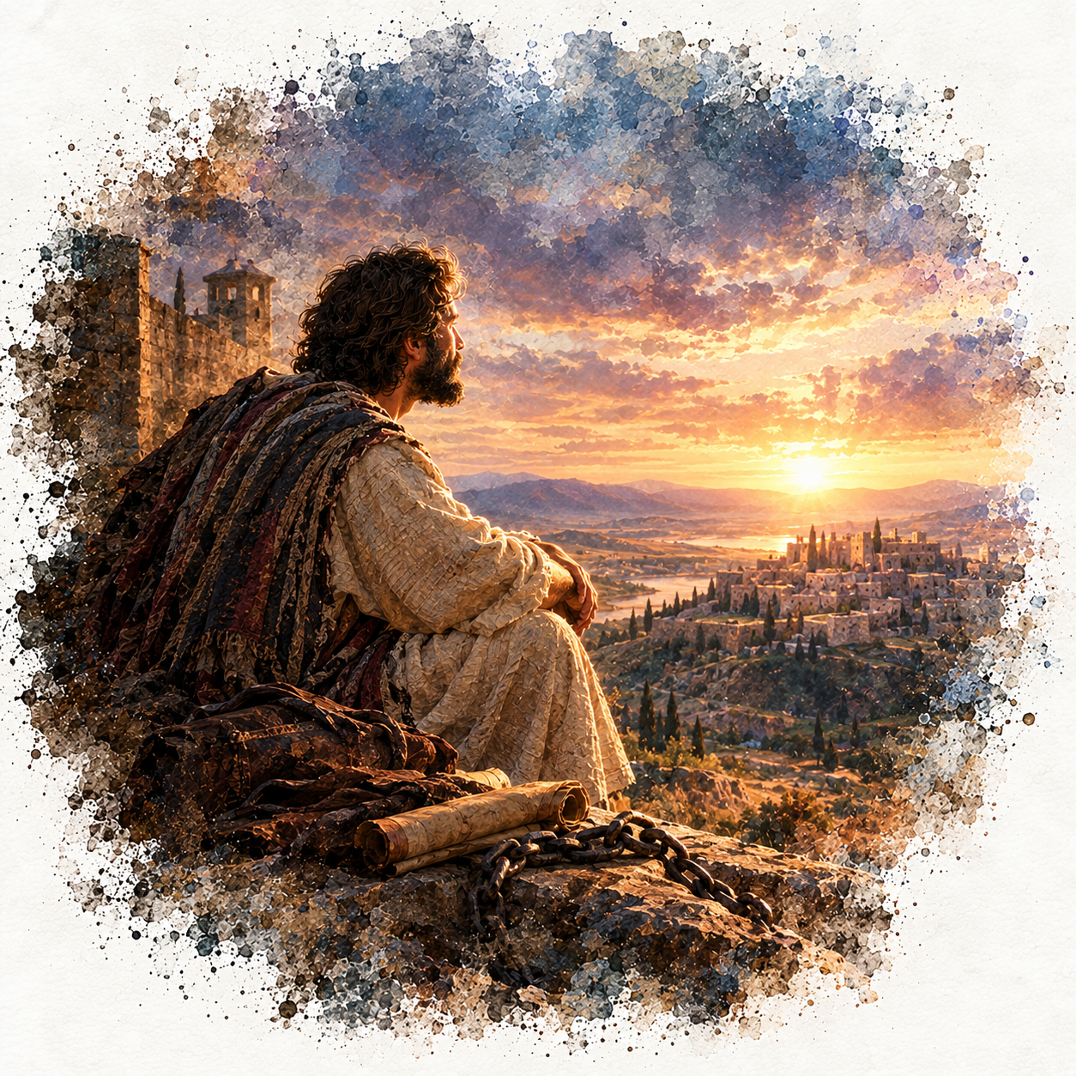
Agregue el Título
CIERRE
Domingo
Conocer mejor a Jesús significa contemplar su carácter, confiar en su justicia, seguir sus pisadas y permitir que transforme nuestra vida. Nuestra meta no es la exaltación propia, sino parecernos cada día más a Cristo y vivir preparados para su regreso
ANHELANDO CONOCER MEJOR A JESÚS
Título del tópico

